Slide 1
Ключевые точки, сопоставление изображений

Slide 2
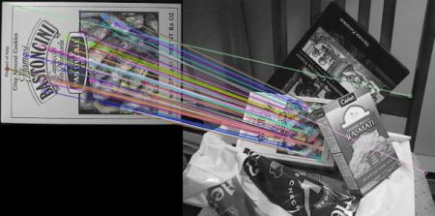
Ключевые точки
https://docs.opencv.org/4.x/dc/dc3/tutorial_py_matcher.html

Slide 3
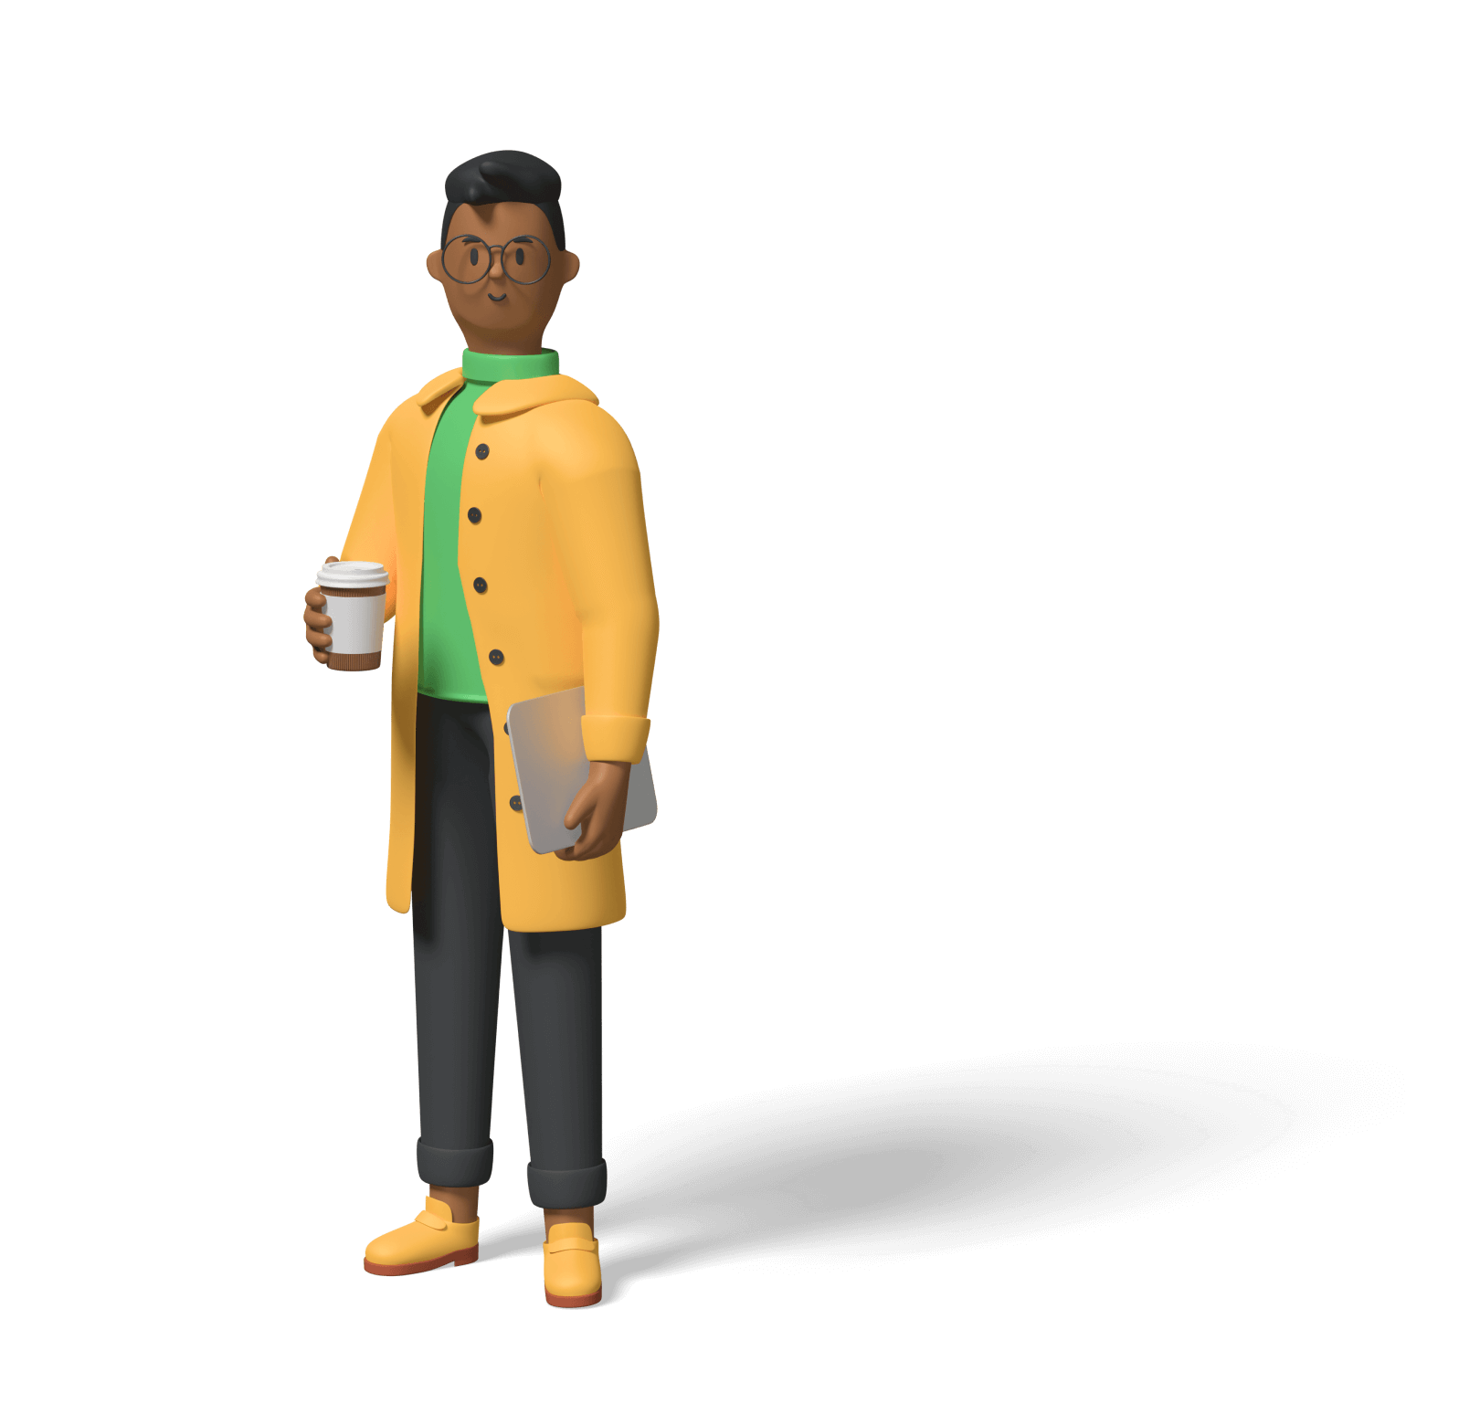
Ключевые точки
Хотим наложить один объект на другой
Главные свойства для нас:
Repeatability
Точка будет в одном и том же месте на разных изображениях
Reliability
Точка будет стоять в каком-то важном и характерном месте
Ненадежная
Неповторяющаяся

Slide 4
Ключевые точки
[3, 100, 8, 8, 1]
Дескриптор
Вектор, который будет хорошо описывать точку и что ее окружает
Хороший дескриптор
У разных точек непохожие дескрипторы
У одинаковых – похожие дескрипторы
[1, 2, 15, 65, 76]
[1, 2, 15, 65, 76]
[3, 100, 8, 8, 1]

Slide 5
Ключевые точки
Harris
Shi-Tomasi
BRIEF
FAST
SURF
ORB
SIFT
https://docs.opencv.org/4.x/db/d27/tutorial_py_table_of_contents_feature2d.html

Slide 6
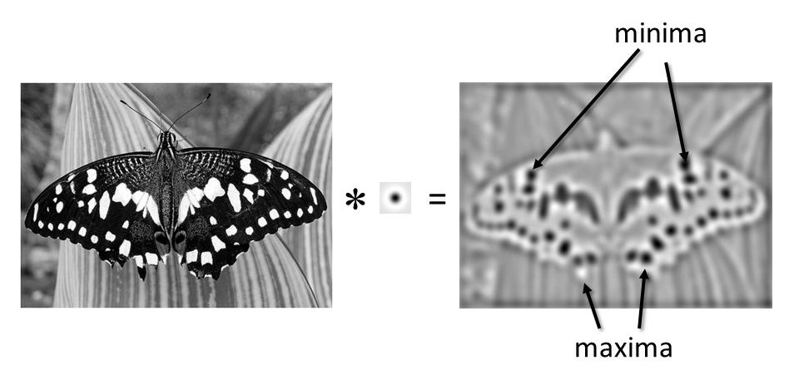
Scale Invariant Feature Transform
Локализация
В теории сворачиваем изображение со второй производной гуассианы (Laplacian)
Ищем экстремум по изображению и по размеру этой гауссианы
Blob detection

Slide 7
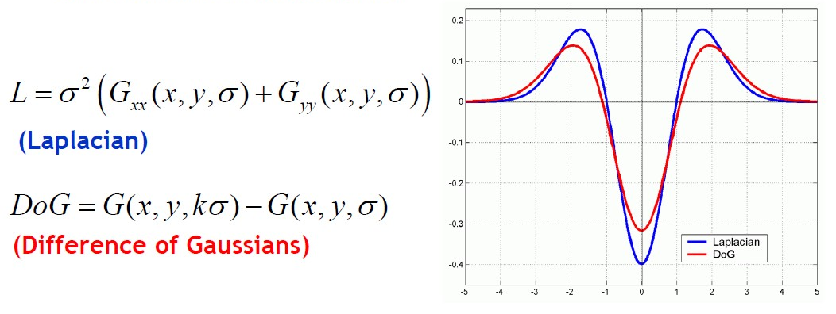
Scale Invariant Feature Transform
Локализация

Slide 8
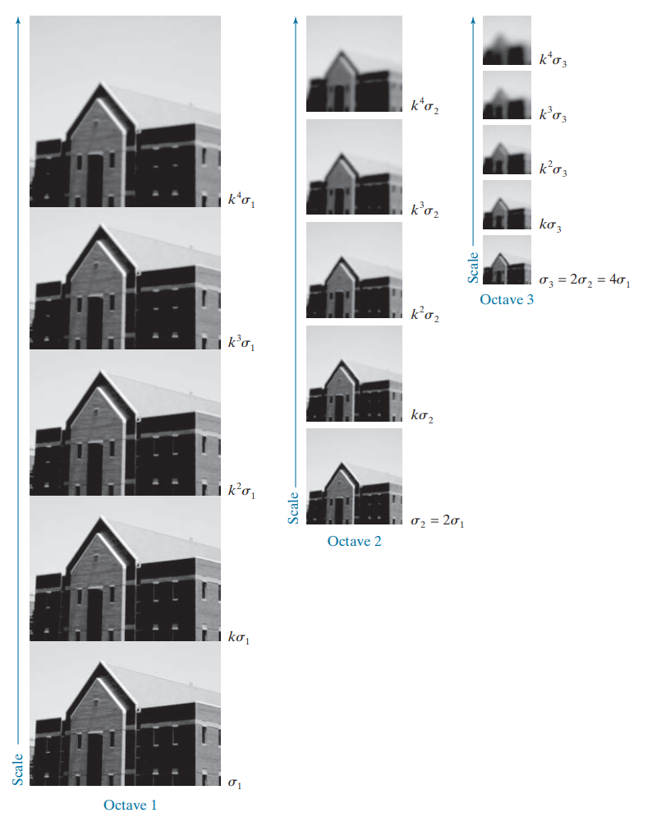
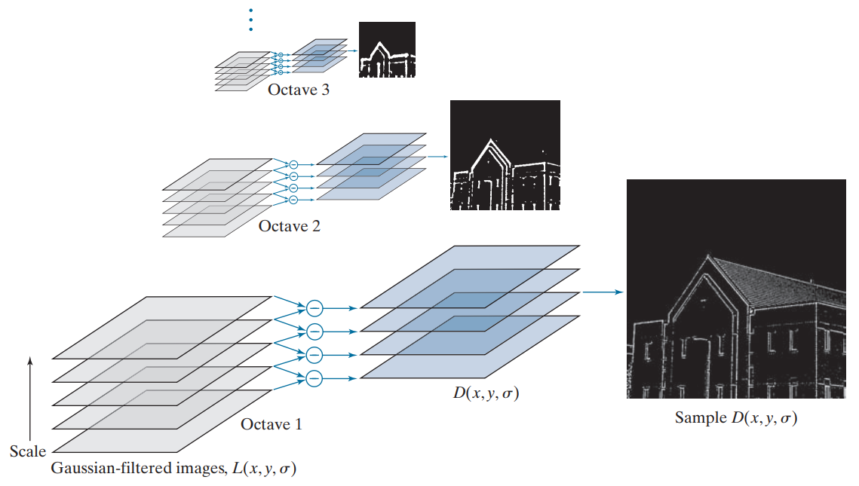
Scale Invariant Feature Transform
Локализация
На практике блюрят изображения
Вычитают одно из другого
Получают то же самое

Slide 9
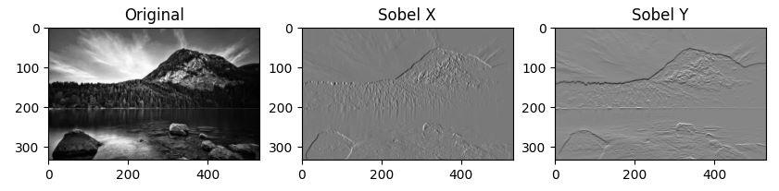
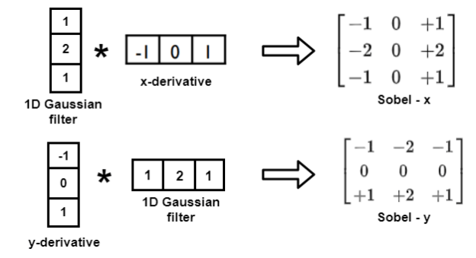
Scale Invariant Feature Transform
Извлечение дескриптора
Изображение – это функция F(x, y)
Можем посчитать производную

Slide 10
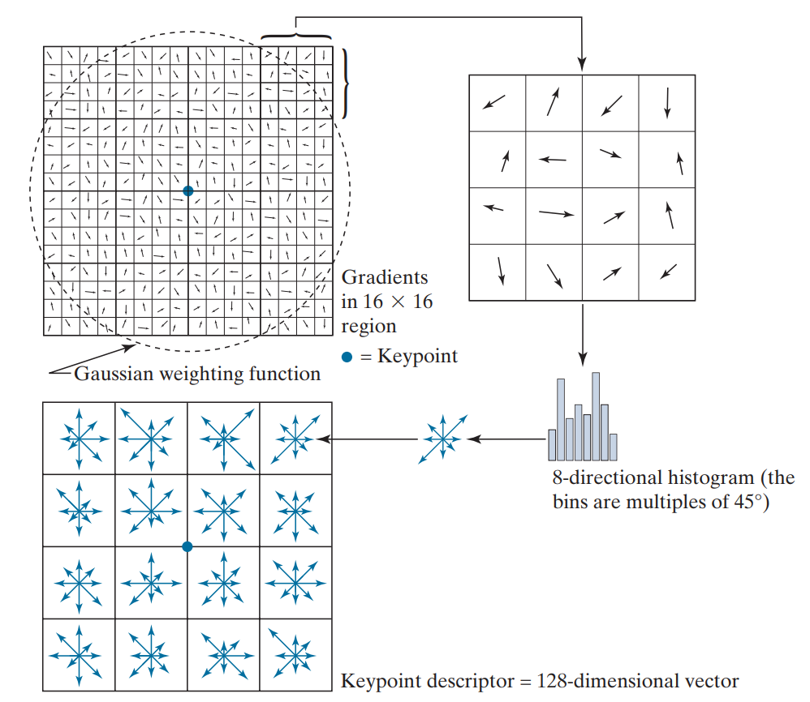
Scale Invariant Feature Transform
Извлечение дескриптора

Slide 11
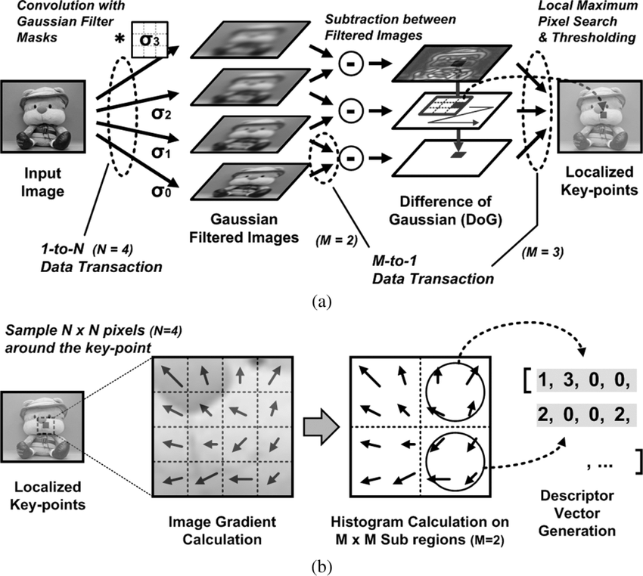
Scale Invariant Feature Transform

Slide 12
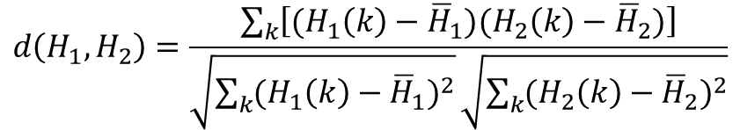
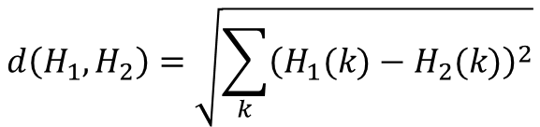
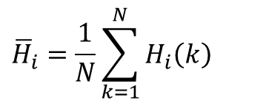
Scale Invariant Feature Transform
Сравнение дескрипторов
L2 Distance
Как правило, берут вот такую метрику
$$d\left(H_{1},H_{2}\right)=\sqrt{\sum_{k}{{\left(H_{1}(k)−H_{2}(k)\right)}^{2}}}$$
Но могут быть усложнения
Normalized Correlation
$$d\left(H_{1},H_{2}\right)=\frac{\sum_{k}{\left[(H_{1}\left(k\right)−{\overline{H}}_{1})(H_{2}\left(k\right)−{\overline{H}}_{2})\right]}}{\sqrt{\sum_{k}{{(H_{1}\left(k\right)−{\overline{H}}_{1})}^{2}}}\sqrt{\sum_{k}{{(H_{2}\left(k\right)−{\overline{H}}_{2})}^{2}}}}$$
$${\overline{H}}_{i}=\frac{1}{N}\sum_{k=1}^{N}{H_{i}\left(k\right)}$$

Slide 13
Scale Invariant Feature Transform
Попарно сравниваем дескрипторы и сопоставляем точки
Cross Check
Можно смотреть, что для точки A – ближайшая B,
и для B – ближайшая A
Lowe’s ratio test
Можно смотреть, что первый ближайший сосед стоит дальше второго

Slide 14
Scale Invariant Feature Transform
Сматчив изображения между собой, можно, например, сделать панораму

Slide 15
Scale Invariant Feature Transform
Или восстановить положение камер

Slide 16
Зачем Deep Learning?
Проблемы SIFT
Изменение угла обзора
Похожие паттерны

Slide 17
Зачем Deep Learning?
Нужно очень плотное покрытие кадрами

Slide 18
Deep Learning – SuperPoint
Самостоятельное формулирование качественных правил расчета признаков – нетривиальная задача
Давайте попросим нейронную сеть искать нам точки и дескрипторы, которые нам нужны
Надежные и воспроизводимые

Slide 19
Deep Learning – SuperPoint
Классификатор – есть точка
или нет в данном пикселе
Самый привычный
Дескриптор
для каждой точки

Slide 20

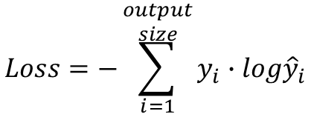
Deep Learning – SuperPoint
Делаем векторы одинаковых точек близкими,
разных – далекими
$$l_{d}\left(d, s^{′};s\right)=λ_{d}∗s∗\max\left(0,m_{p}−d^{T}d^{′}\right)+(1−s)∗\max\left(0, d^{T}d^{′}−m_{n}\right)$$
Тут кросс-энтропия
Тут Hinge Loss
$$Loss=−\sum_{i=1}^{\begin{aligned}output \\ size\end{aligned}}{y_{i}∙log{\hat{y}}_{i}}$$
Если есть ключевая точка,
тяни к 1

Slide 21
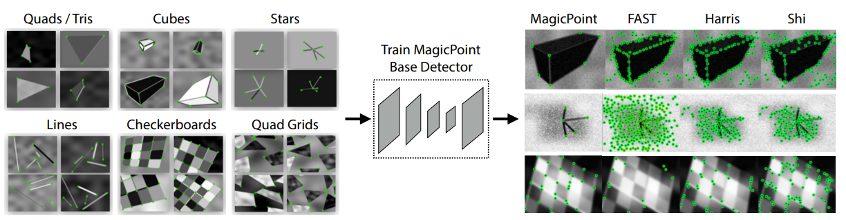
Deep Learning – SuperPoint
Шаг 1: синтетика

Slide 22
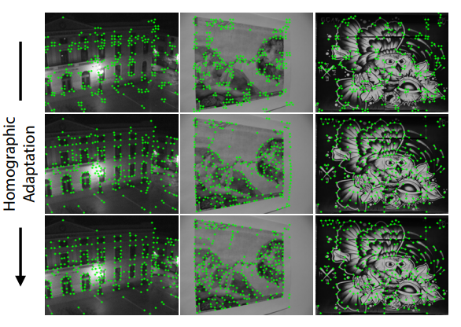
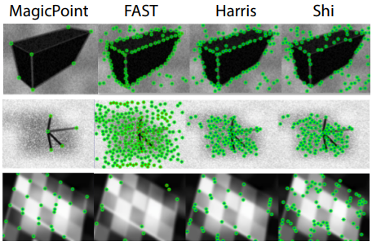
Deep Learning – SuperPoint
Шаг 2: что-то выдает на реальных данных

Slide 23
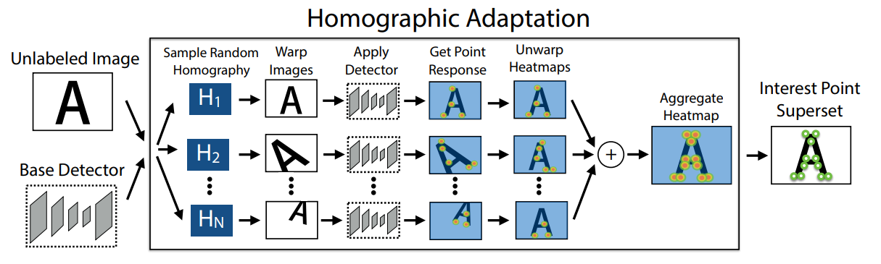
Deep Learning – SuperPoint
Крутим изображение
Прогоняем через сетку
Собираем все результаты вместе

Slide 24
Deep Learning – SuperPoint
Теперь воспроизводится

Slide 25
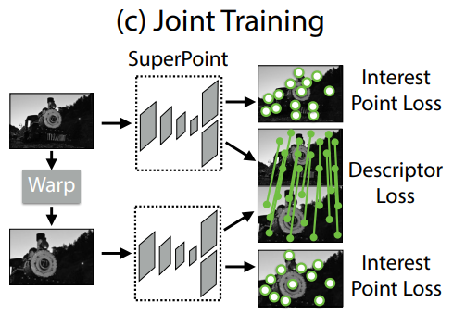
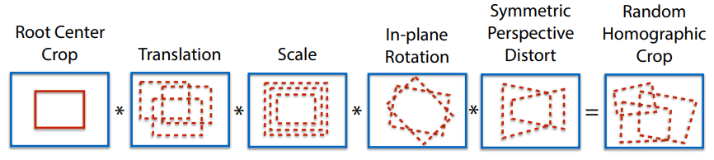
Deep Learning – SuperPoint
Знаем, как варпилась картинка
Знаем, какая точка, куда перешла
Знаем, куда тянуть по loss

Slide 26
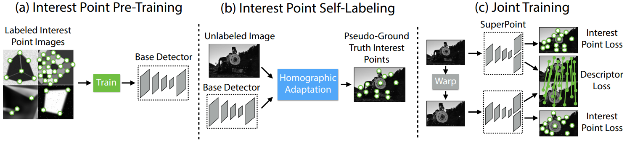
Deep Learning – SuperPoint

Slide 27
Deep Learning – SiLK
Генерация синтетики и потом homography adaptation – довольно неоднозначные этапы
Синтетика косвенно определяет, что мы будем называть надежной точкой

Slide 28
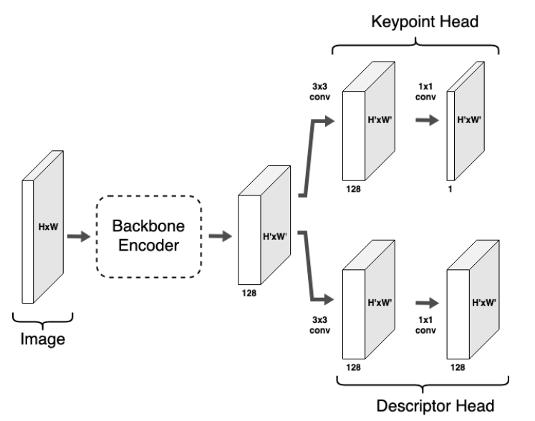
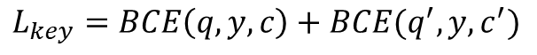



Deep Learning – SiLK
Мини VGG без maxpool
$$L_{key}=BCE\left(q,y,c\right)+BCE(q^{′},y,c^{′})$$
$$L_{desc}=NLL\left(s,c,c^{′}\right)=$$
$$=−\frac{1}{N}\sum_{i=0}^{N−1}{logP_{c_{i}↔c_{i}^{′}}=}$$
$$=−\frac{1}{N}\sum_{i=0}^{N−1}{\left[logP_{c_{i}→c_{i}^{′}}+logP_{c_{i}^{′}←c_{i}}\right]}$$

Slide 29
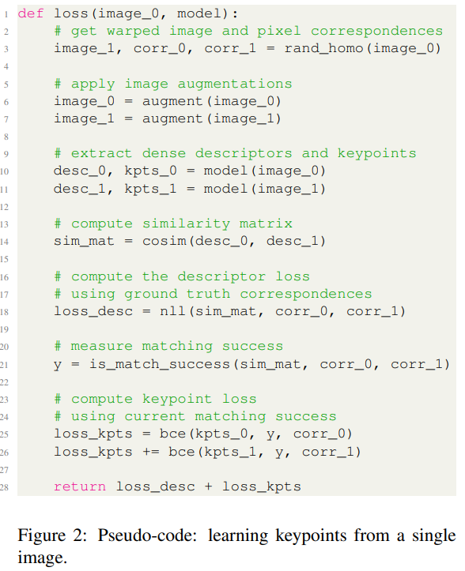
Deep Learning – SiLK

Slide 30
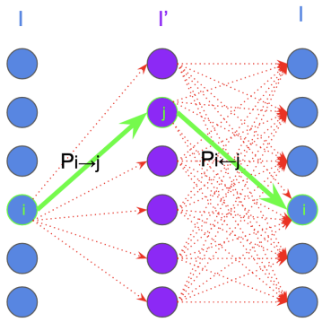



Deep Learning – SiLK
Первым идет Descriptor Loss
Мы стягиваем нужный дескриптор
У нас есть дескрипторы
на оригинальной картинке и варпленой
с «A»
к «B»
с «B»
к «A»
$$L_{desc}=NLL\left(s,c,c^{′}\right)=$$
Это называется cycle-consistency
$$=−\frac{1}{N}\sum_{i=0}^{N−1}{logP_{c_{i}↔c_{i}^{′}}=}$$
$$=−\frac{1}{N}\sum_{i=0}^{N−1}{\left[logP_{c_{i}→c_{i}^{′}}+logP_{c_{i}^{′}←c_{i}}\right]}$$

Slide 31
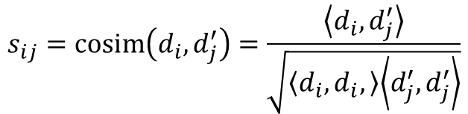
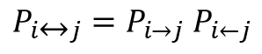
Deep Learning – SiLK
Получается, мы учим дескрипторы в Dense манере
$$s_{ij}=cosim\left(d_{i},d_{j}^{′}\right)=\frac{\left\langle d_{i},d_{j}^{′}\right\rangle }{\sqrt{\left\langle d_{i},d_{i},\right\rangle \left\langle d_{j}^{′},d_{j}^{′}\right\rangle }}$$
$P_{i↔j}=P_{i→j}$ $P_{i←j}$

Slide 32

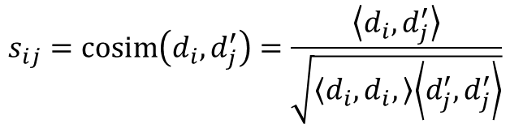

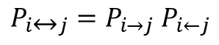





Deep Learning – SiLK
Софтмакс по столбцу и Софтмакс по строке
$$L_{desc}=NLL\left(s,c,c^{′}\right)=$$
$$=−\frac{1}{N}\sum_{i=0}^{N−1}{logP_{c_{i}↔c_{i}^{′}}=}$$
$$s_{ij}=cosim\left(d_{i},d_{j}^{′}\right)=\frac{\left\langle d_{i},d_{j}^{′}\right\rangle }{\sqrt{\left\langle d_{i},d_{i},\right\rangle \left\langle d_{j}^{′},d_{j}^{′}\right\rangle }}$$
$$=−\frac{1}{N}\sum_{i=0}^{N−1}{\left[logP_{c_{i}→c_{i}^{′}}+logP_{c_{i}^{′}←c_{i}}\right]}$$
$$P_{i→j}=\frac{e^{\frac{s_{ij}}{τ}}}{\sum_{k}{e^{\frac{s_{ik}}{τ}}}}$$
$P_{i↔j}=P_{i→j}$ $P_{i←j}$
directional probability of matching $d_{i}$ to $d_{j}^{′}$
$$P_{j⟵i}=\frac{e^{\frac{s_{ij}}{τ}}}{\sum_{k}{e^{\frac{s_{kj}}{τ}}}}$$
directional probability of matching $d_{j}^{′}$ to $d_{i}$

Slide 33

Deep Learning – SiLK
Если правильная пара дескрипторов сматчилась,
то будем там ставить единицу.
Он у того, и у этого – самый близкий по расстоянию дескриптор
$$y_{i}=1\left[s_{c_{i}c_{i}^{′}}≥\max_{k}\left\{s_{c_{i}k}\right\}\right]1\left[s_{c_{i}c_{i}^{′}}≥\max_{k}\left\{s_{kc_{i}^{′}}\right\}\right]$$

Slide 34
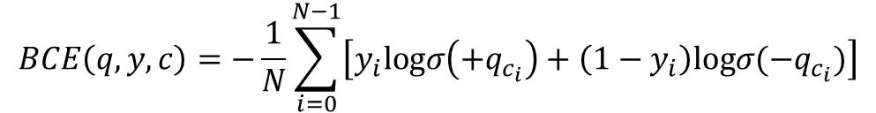

Deep Learning – SiLK
Голова для классификации будет учиться предсказывать эти единицы. То есть, те пиксели, где эмбеддинги должны быть хорошие
$$y_{i}=1\left[s_{c_{i}c_{i}^{′}}≥\max_{k}\left\{s_{c_{i}k}\right\}\right]1\left[s_{c_{i}c_{i}^{′}}≥\max_{k}\left\{s_{kc_{i}^{′}}\right\}\right]$$
$$BCE\left(q,y,c\right)=−\frac{1}{N}\sum_{i=0}^{N−1}{\left[y_{i}logσ\left(+q_{c_{i}}\right)+\left(1−y_{i}\right)logσ(−q_{c_{i}})\right]}$$

Slide 35
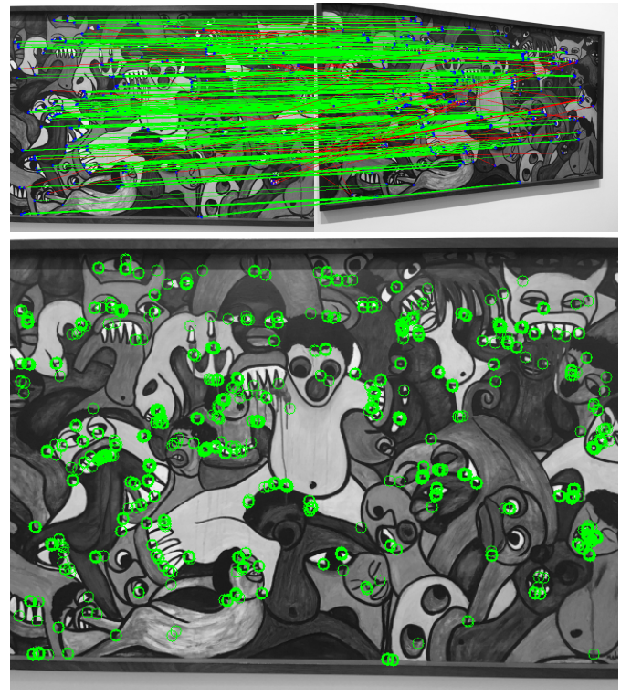
Deep Learning – SiLK
Теперь надежность и повторяемость косвенно следуют из обучения.
Не нужно самим на первом этапе выдумывать критерий надежности

Slide 36
Выводы
Что такое ключевые точки?
Повторяемые и надежные точки на изображениях, которые мы можем сравнить между собой и таким образом «позиционно» сравнить изображения
Нулевой этап при переходе от 2D в 3D

Slide 37
Выводы
SIFT
Базовый подход, с него следует начать
Работает в случаях полного покрытия кадров, в очень разноообразной сцене
Не работает, если
Большая однородность сцены = одинаковые дескрипторы в разных точках
Малая плотность снимков = сильно отличаются углы обзоров объектов

Slide 38
Выводы
SuperPoint и SiLK
Нейросетевой аналог SIFT
Работает в очень разнообразной сцене. Легко учить. Все учится в self-supervised
Не работает, если
Большая однородность сцены = одинаковые дескрипторы в разных точках

Slide 39
Выводы
LoFTR и SuperGlue
Продвинутые подходы на трансформерах

Slide 40
Использованные материалы
Материалы курса 3DCV от DeepSchool
Документация OpenCV

Slide 41
Примеры работ
A comparative analysis of pairwise image stitching techniques for microscopy images
A monocular SLAM system based on SIFT features for gastroscope tracking
Real time SLAM in Endoscopy Applications
KDD 2019: SLAM Endoscopy Enhanced by Adversarial Depth Prediction - Reconstruction of Colon Phantom
EndoSLAM dataset and an unsupervised monocular visual odometry and depth estimation approach for endoscopic videos
CudaSIFT-SLAM: multiple-map visual SLAM for full procedure mapping in real human endoscopy

